Slide 1



Psykologisk tryghed
Viden om
Notes:
Forberedelse inden processen går i gang:
Lav grupper. Undervejs i denne proces skal medarbejderne være i grupper af 4-6 personer.
Udvælg om I skal arbejde med cases, der lyser på den psykologiske tryghed internt et team i dagtilbud eller skole – eller om I skal arbejde med cases, der lyser på den psykologiske tryghed i tværfaglige møder
Print de valgte cases ud til alle

Slide 2
Program
Tid | Indhold
15 min. | Indflyvning Velkomst og rammesætning v. ledelsen
1 time og 45 min. | Psykologisk tryghed Casearbejde og opsamling
15 min. | Afrunding Hvad er de næste skridt herfra?
Samlet tid: 2 timer og 15 min.
Notes:
Indsæt pauser undervejs ved behov.

Slide 3





Proces
Notes:
Trin i processen:
Se video
Grupper af 4-6 personer læser en case og drøfter spørgsmål på slide
Opsamling i plenum
Herefter gentages processen med en ny case

Slide 4
Se video: Psykologisk tryghed
Notes:
Ca. 10 min.

Slide 5

Drøftelser i grupper (20 min.)
Læs case 1 (dagtilbud eller skole)
Hvad tyder på, at der er psykologisk tryghed i teamet?
Hvad tyder på, at der mangler psykologisk tryghed?
Hvilke misforståelser om psykologisk tryghed kan I identificere i casen?
Hvordan kunne teamet arbejde med at styrke psykologisk tryghed?
Notes:
Denne slide og den næste er målrettet cases vedr. den psykologiske tryghed internt i dagtilbud eller skole

Slide 6

Opsamling (20 min.)
Hvad tyder på, at der er psykologisk tryghed i teamet?
Hvad tyder på, at der mangler psykologisk tryghed?
Hvilke misforståelser om psykologisk tryghed kan I identificere i casen?
Hvordan kunne teamet arbejde med at styrke psykologisk tryghed?
Notes:
Opmærksomhedspunkter i casen, som I som ledere kan tage med ind i drøftelsen, hvis ikke medarbejderne selv kommer ind på det:
Venlighed og anerkendelse skaber en god stemning og kan være et godt grundlag for psykologisk tryghed, men kan fx også her forhindre kritiske diskussioner.
Tillid er til stede, men ikke nødvendigvis en kultur, hvor det er nemt at udfordre eksisterende praksis. Psykologisk tryghed er ikke det samme som tillid.
Konflikter og perspektiver bliver hurtigt lukket ned for at bevare harmonien.
Direkte kommentarer kan virke hæmmende i stedet for at skabe en reel dialog (Louise)
Camilla undlader at stille spørgsmål, fordi hun frygter at fremstå som uvidende.
Kasper indrømmer ikke sine fejl, fordi han er bekymret for at virke inkompetent.
Fravær af konflikt er ikke lig med et velfungerende team → Ingen udfordrer hinanden, og alle nikker hurtigt til de nye tiltag.
Vi skal være enige → Der er ingen reel faglig diskussion, da ingen vil gå imod strømmen.

Slide 7
Drøftelser i grupper (20 min.)
Læs case 2 (dagtilbud eller skole)
Hvad tyder på, at der er psykologisk tryghed i teamet?
Hvad tyder på, at der mangler psykologisk tryghed?
Hvilke misforståelser om psykologisk tryghed kan I identificere i casen?
Hvordan kunne teamet arbejde med at styrke psykologisk tryghed?
Notes:
Denne slide og den næste er målrettet cases vedr. den psykologiske tryghed internt i dagtilbud eller skole

Slide 8
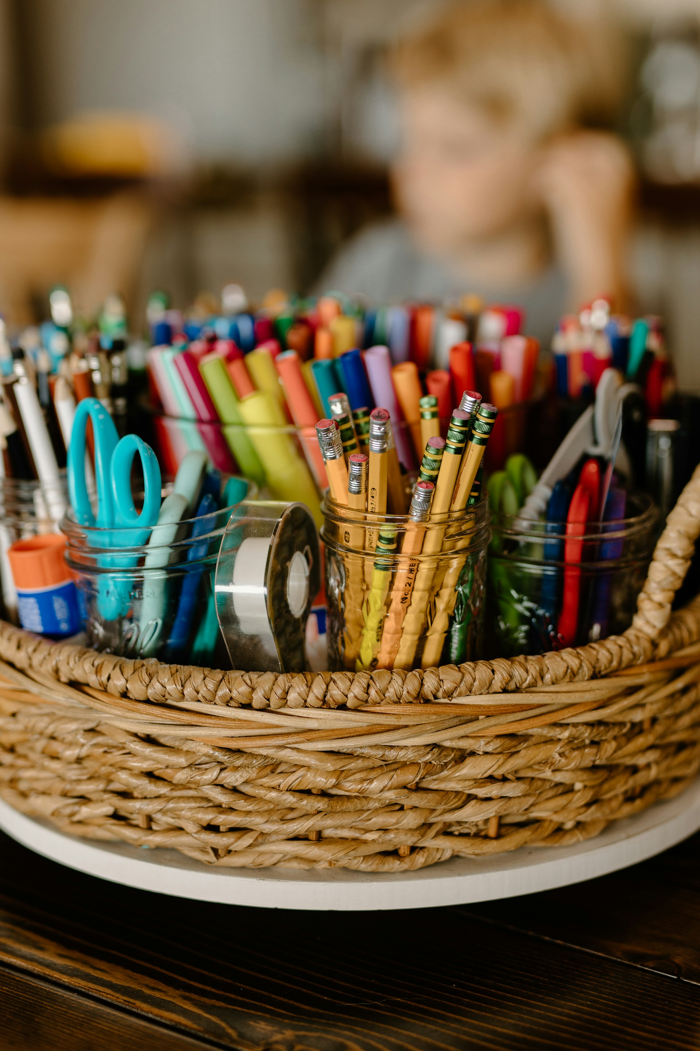
Opsamling (20 min.)
Hvad tyder på, at der er psykologisk tryghed i teamet?
Hvad tyder på, at der mangler psykologisk tryghed?
Hvilke misforståelser om psykologisk tryghed kan I identificere i casen?
Hvordan kunne teamet arbejde med at styrke psykologisk tryghed?
Notes:
Opmærksomhedspunkter i casen, som I som ledere kan tage med ind i drøftelsen, hvis ikke medarbejderne selv kommer ind på det:
Positive indikatorer på psykologisk tryghed:
Mikkel tør nævne en fejl og bede om input.
Maria tager en faglig bekymring op.
Taler for at uenigheder kommer frem og vi godt kan tale om det
Negative indikationer på manglende psykologisk tryghed:
Der er ingen reel faglig diskussion fx Mikkel og Maria, der tager emner op, men ikke bliver drøftet
Misforståelser om psykologisk tryghed:
At tro, at psykologisk tryghed betyder, at vi kan sige alt → Den uformelle tone gør, at nogle input afvises lidt for hurtigt. Her er umiddelbar ingen frygt for at sige sin mening, men tonen og tempoet i diskussionerne skaber ikke nødvendigvis et miljø, hvor alle føler sig hørt og respekteret. Den viser også, hvordan højt engagement og direkte tale kan ende med at blive en barriere for reel refleksion og samarbejde.
Hvis vi har psykologisk tryghed, undgår vi svære samtaler → Marias bekymring bliver fejet af bordet for at bevare den gode stemning.

Slide 9
Drøftelser i grupper (20 min.)
Læs case 1 (tværfagligt samarbejde)
Hvad tyder på, at der er psykologisk tryghed i teamet?
Hvad tyder på, at der mangler psykologisk tryghed?
Hvilke misforståelser om psykologisk tryghed kan I identificere i casen?
Hvordan kunne teamet arbejde med at styrke psykologisk tryghed?
Notes:
Denne slide og den næste er målrettet cases vedr. den psykologiske tryghed i det tværfaglige samarbejde

Slide 10
Opsamling (20 min.)
Hvad tyder på, at der er psykologisk tryghed i teamet?
Hvad tyder på, at der mangler psykologisk tryghed?
Hvilke misforståelser om psykologisk tryghed kan I identificere i casen?
Hvordan kunne teamet arbejde med at styrke psykologisk tryghed?
Notes:
Opmærksomhedspunkter i casen, som I som ledere kan tage med ind i drøftelsen, hvis ikke medarbejderne selv kommer ind på det:
Venlighed og anerkendelse skaber en god stemning og kan være et godt grundlag for psykologisk tryghed, men kan fx også her forhindre kritiske diskussioner.
Tillid er til stede, men ikke nødvendigvis en kultur, hvor det er nemt at udfordre eksisterende praksis. Psykologisk tryghed er ikke det samme som tillid.
Konflikter og perspektiver bliver hurtigt lukket ned for at bevare harmonien.
Direkte kommentarer kan virke hæmmende i stedet for at skabe en reel dialog (Louise)
Ditte undlader at stille spørgsmål, fordi hun frygter at fremstå som uvidende.
Anne indrømmer ikke sine fejl, fordi hun er bekymret for at virke inkompetent.
Fravær af konflikt er ikke lig med et velfungerende team → Ingen udfordrer hinanden, og alle nikker hurtigt til de nye tiltag.
Vi skal være enige → Der er ingen reel faglig diskussion, da ingen vil gå imod strømmen.

Slide 11
Drøftelser i grupper (20 min.)
Læs case 2 (tværfagligt samarbejde)
Hvad tyder på, at der er psykologisk tryghed i teamet?
Hvad tyder på, at der mangler psykologisk tryghed?
Hvilke misforståelser om psykologisk tryghed kan I identificere i casen?
Hvordan kunne teamet arbejde med at styrke psykologisk tryghed?

Slide 12
Opsamling (20 min.)
Hvad tyder på, at der er psykologisk tryghed i teamet?
Hvad tyder på, at der mangler psykologisk tryghed?
Hvilke misforståelser om psykologisk tryghed kan I identificere i casen?
Hvordan kunne teamet arbejde med at styrke psykologisk tryghed?
Notes:
Opmærksomhedspunkter i casen, som I som ledere kan tage med ind i drøftelsen, hvis ikke medarbejderne selv kommer ind på det:
Positive indikatorer på psykologisk tryghed:
Hans tør nævne en fejl og bede om input.
Taler for at uenigheder kommer frem og vi godt kan tale om det
Negative indikationer på manglende psykologisk tryghed:
Der er ingen reel faglig diskussion fx Hans, det tager et emne op, der ikke bliver drøftet
Misforståelser om psykologisk tryghed:
At tro, at psykologisk tryghed betyder, at vi kan sige alt → Den uformelle tone gør, at nogle input afvises lidt for hurtigt. Her er umiddelbar ingen frygt for at sige sin mening, men tonen og tempoet i diskussionerne skaber ikke nødvendigvis et miljø, hvor alle føler sig hørt og respekteret. Den viser også, hvordan højt engagement og direkte tale kan ende med at blive en barriere for reel refleksion og samarbejde.

